Slide 1
6
Unit 1

Slide 2
Fun on the weekend
وقت ممتع خلال إجازة الأسبوع

Slide 3
Phonics
الأصوات

Slide 4
Materials :
Photos of the desert or sand dunes
Sheets of paper

Slide 5
Strategy
Phonics sound game :
Review the sounds nd and nt on page 8. Have the students chant and mime the chant on page 8. Then give them the starting lines of a different version:
There are plants all around,
There are plants on the land …
Have the students find a partner and write the rest of the chant. Tell them that they will present their chant later in class. Ask them to rehearse saying and miming the chant with their partner. Invite pairs to come to the front and chant. Encourage the students to mime as they chant.

Slide 6
اقراء وأكتب الكلمات التي تنتهي nd – nt
اقراء لوحات المتاجر

Slide 7
Review the previous lesson
مراجعة سريعة للدرس السابق

Slide 8
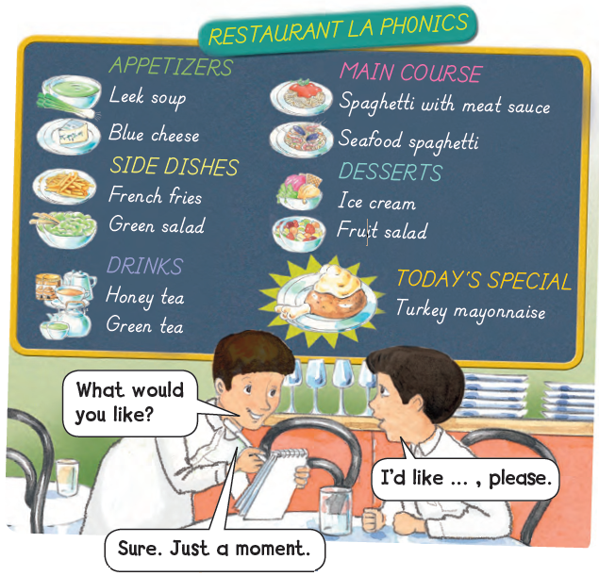

Slide 9
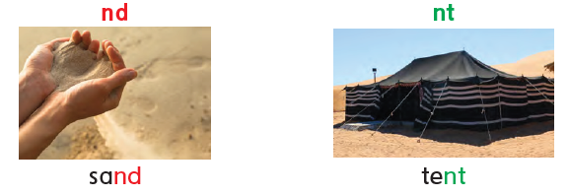
1
Listen , read and practice
استمع ، اقراء ، ثم تدرب على الكلمات

Slide 10
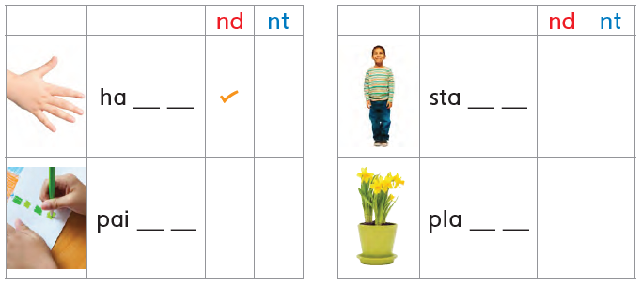
2
Listen and check nd or nt. Then complete the words.
استمع ثم ضع علامة صح أمام الحرفين المناسبة . ثم أكمل الكلمات
n d
n d
n t
n t

Slide 11
3
Listen and circle the words ending in nd and nt. Then chant.
استمع ثم ضع دائرة حول الكلمات التي تنتهي ب nd أو nt ثم أعد قراءة الأنشودة

Slide 12
الأفعال تتحدث أكبر من الأقوال

Slide 13
وقت التحدي
4
In the shopping mall
في متجر التسوق
Can you be an information person and show a partner the right store?
هل يمكنك أن تكون دليل للمعلومات وتظهر لزميلك المتجر المناسب؟

Slide 14
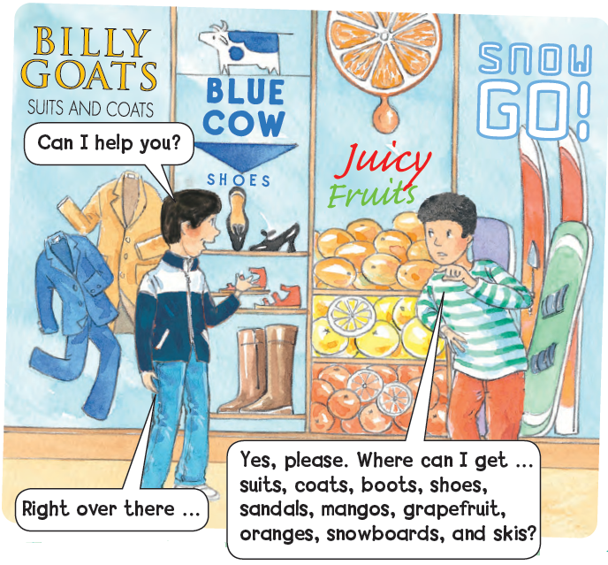

Slide 15
Goal Check
التحقق من الهدف

Slide 16
الهدف
أن يقرأ الطالب ويكتب الكلمات التي تنتهي nd – nt
أن يقرأ الطالب لوحات المتاجر في المدينة

Slide 17
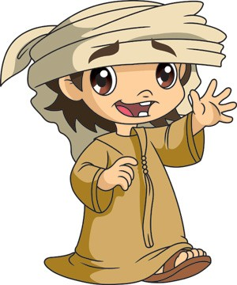
Have a nice day
See you next class

